Slide 1
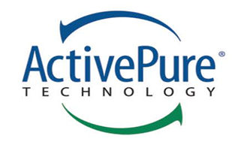
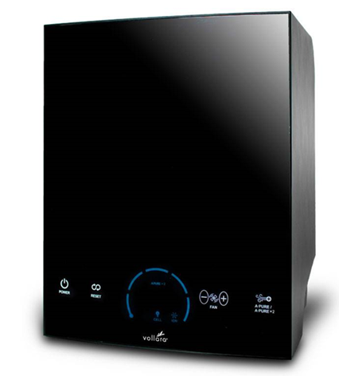
Pruebas Científicas
Y Tecnológicas
ActivePure ~ Aire en el que puedes confiar

Slide 2
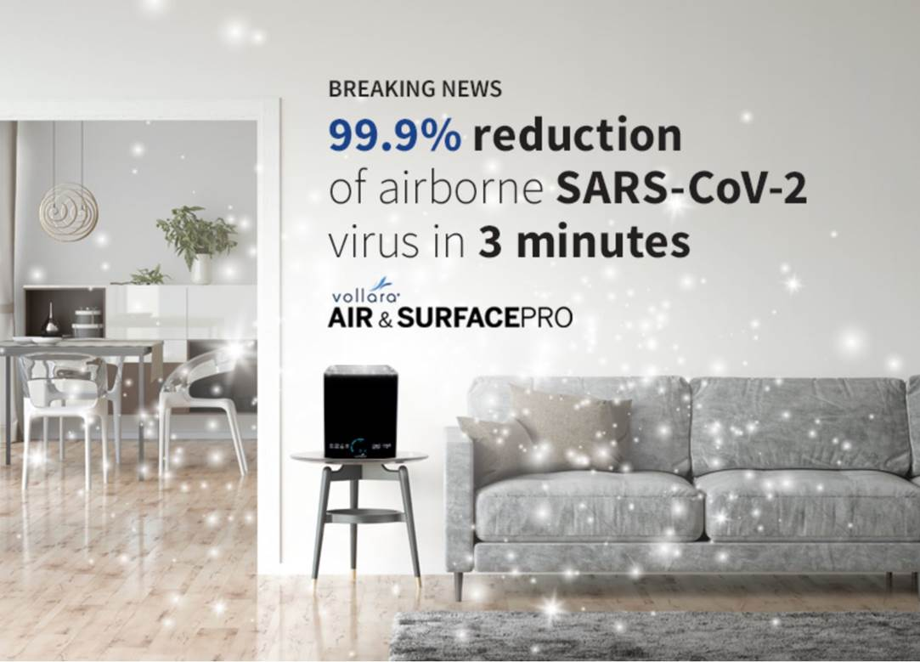
Las pruebas para el SARS-CoV-2 (nuevo coronavirus) fueron realizadas por una de las
instalaciones de pruebas de bioseguridad más importantes del mundo, la Rama Médica
de la Universidad de Texas (UTMB), que realiza pruebas principalmente para las Fuerzas
Armadas de EE. UU. Y los Centros para el Control de Enfermedades (CDC).
Siguiendo estrictos protocolos de la FDA.

Slide 3
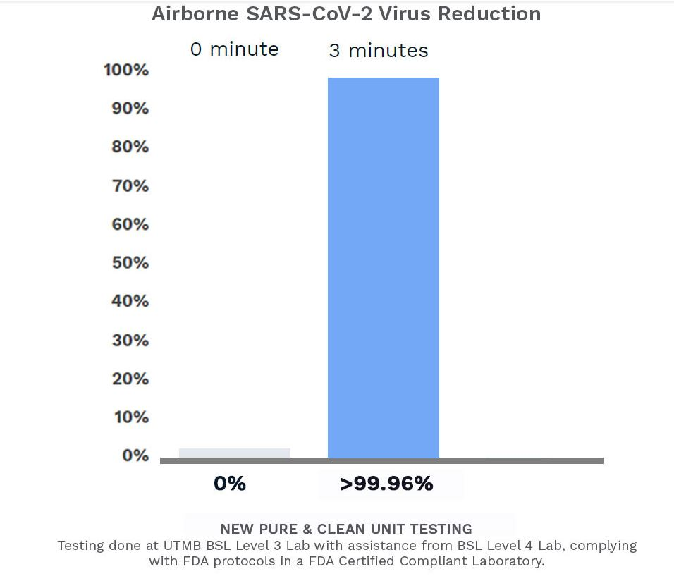
Reducción del virus del SARS-Cov-2 en el aire
0 minute 3 minutes
Air and Surface Pro con tecnología ActivePure basada en la NASA
Las pruebas para el SARS-CoV-2 (nuevo coronavirus) fueron realizadas por una de las instalaciones de pruebas de bioseguridad más importantes del mundo, la Rama Médica de la Universidad de Texas (UTMB), que realiza pruebas principalmente para las Fuerzas Armadas de EE. UU. Y los Centros para el Control de Enfermedades (CDC). Siguiendo estrictos protocolos de la FDA.

Slide 4
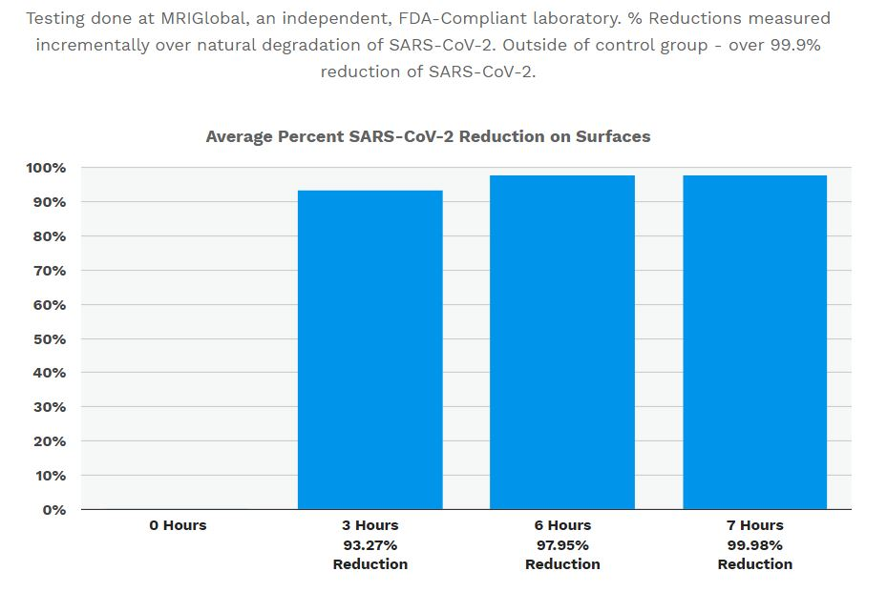
Reducción del virus SARS-CoV-2 en superficies
Pruebas realizadas en MRIGlobal, un laboratorio independiente que cumple con la FDA, % de reducción medida de manera incremental sobre la degradación natural del SARS-CoV-2. Grupo de control externo: Reducción de más del 99,96% del SARS-CoV-
Todos están buscando una solución.
La tecnología ActivePure es lo ultimo en defensa de primera línea, un cambio en el juego!

Slide 5
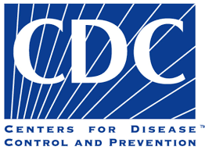
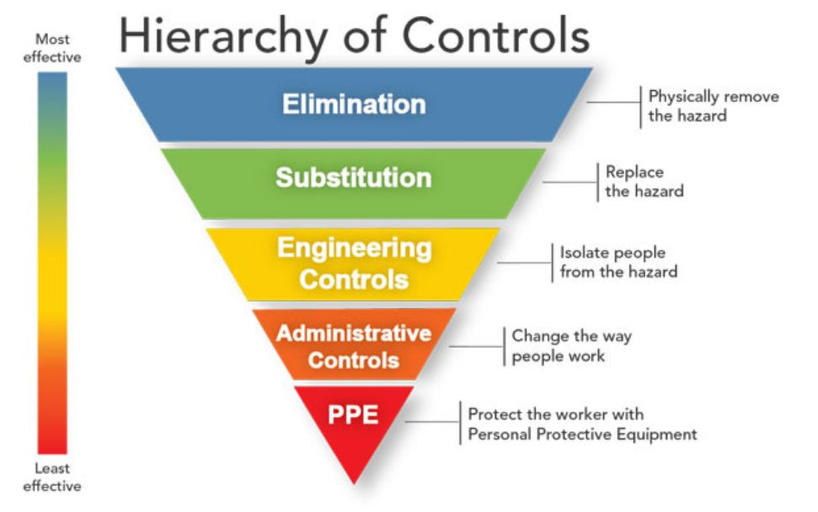
Jerarquía de control
La idea detrás de esta jerarquía es que los métodos de control en la parte superior del gráfico son potencialmente más efectivos y protectores que los de la parte inferior.
Seguir esta jerarquía conduce normalmente a la implementación de un Sistema inherentemente más Seguro, donde el riesgo de enfermedad se ha reducido sustancialmente.
Más
eficaz
Eliminar físicamente el peligro
Reemplazar el peligro
Aislar a las personas del peligro
Cambiar la forma en que las personas trabajan
Proteger al trabajador con equipo de protección personal
Menos
eficaz

Slide 6
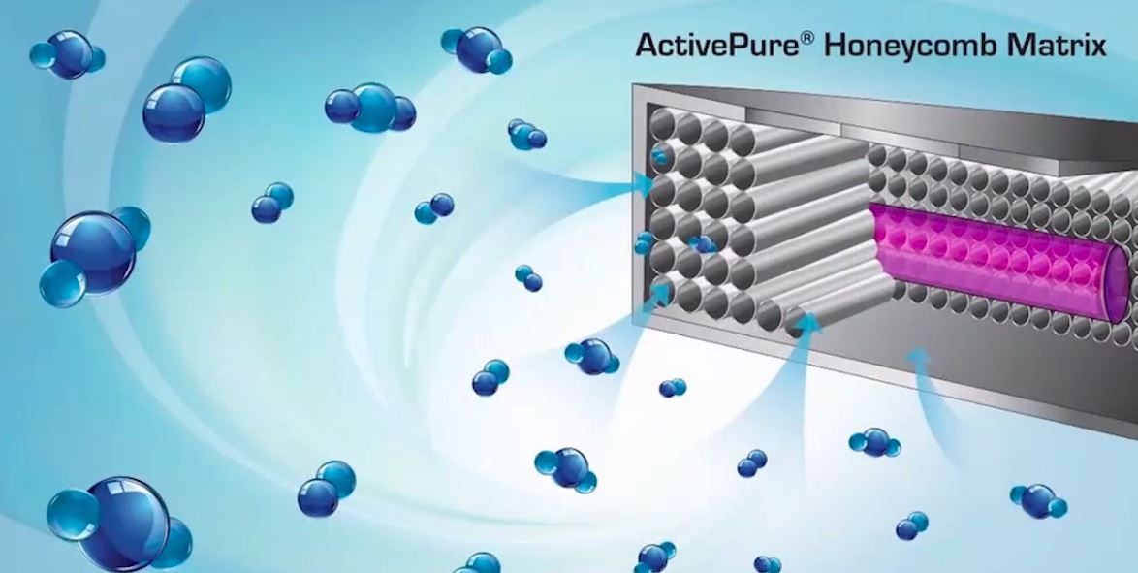
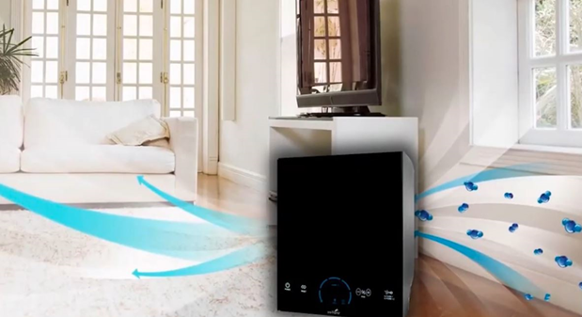
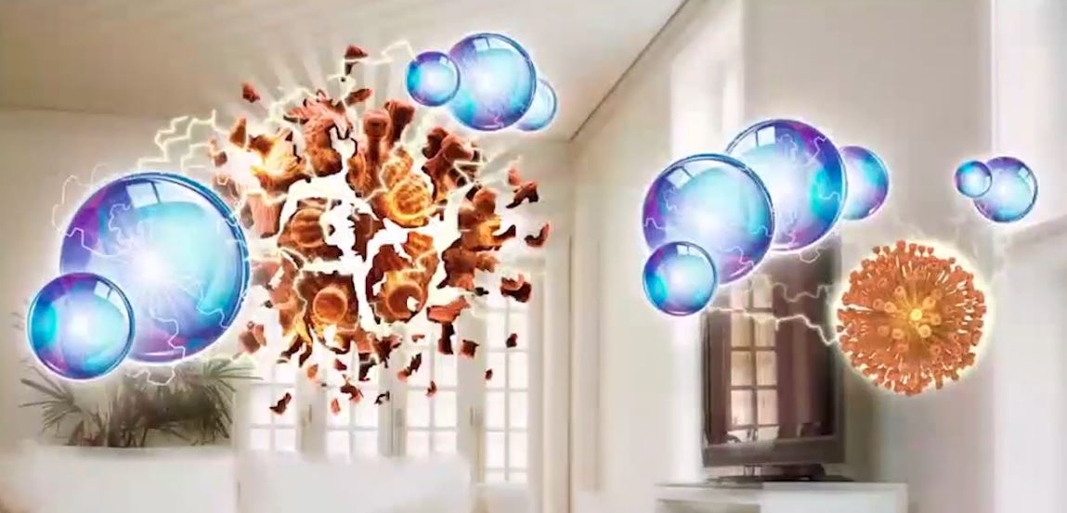
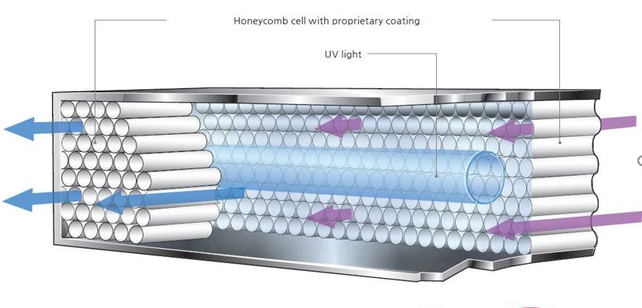
ActivePure ~ Aire en el que puedes confiar
A diferencia de los purificadores de aire pasivos convencionales basados ​​en filtración, ActivePure funciona inmediatamente y no requiere tiempo de captura o exposición. Llena rápida y continuamente una habitación con partículas neutralizadoras de virus que descomponen instantáneamente los virus. a sus componentes, haciéndolos inofensivos.
ActivePure es un proceso científico patentado que emite partículas submicroscópicas supercargadas a gran velocidad (alrededor de 1200 Pies por Segundo).
Estas partículas se crean por reacciones entre el agua ambiental y las moléculas de oxígeno, una matriz de panal patentada y luz UVC de una longitud de onda específica.
Las partículas, peróxido de hidrógeno (H2O2), hidroxilos (OH-1) y superóxidos, chocan con los virus, bacterias y contaminantes del aire y los convierten inmediatamente en elementos inofensivos.

Slide 7
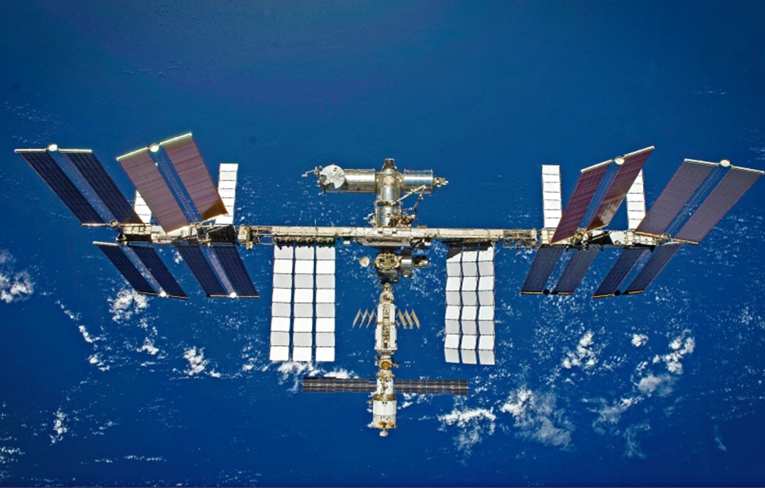
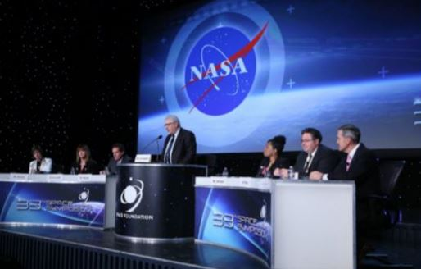
una de las 75 tecnologías incluidas en el HALL OF FAME de tecnología espacial de la NASA en los últimos 30 años
En 2017, la tecnología ActivePure fue reconocida por la Space Foundation como la única tecnología de purificación de superficie y aire que se adapta y comercializa de manera efectiva para mejorar la calidad de vida de toda la humanidad, cuando fue incluida en el Salón de la Fama de la Tecnología Espacial.
La tecnología ActivePure está diseñada, fabricada y producida en los EE. UU.
ActivePure ~ Aire en el que puedes confiar

Slide 8
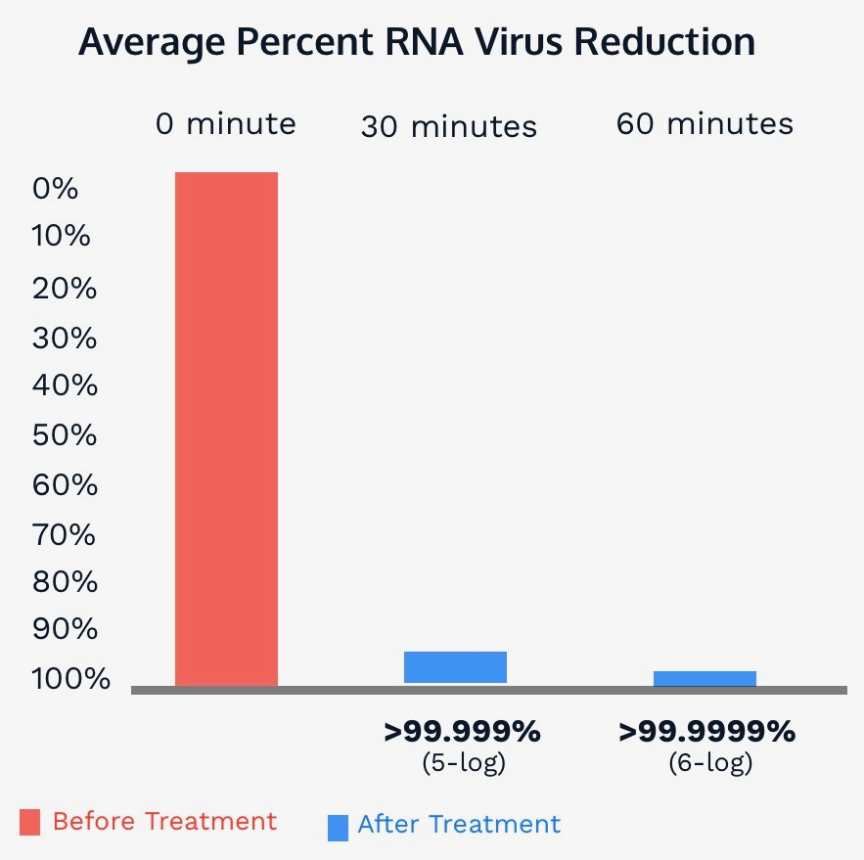
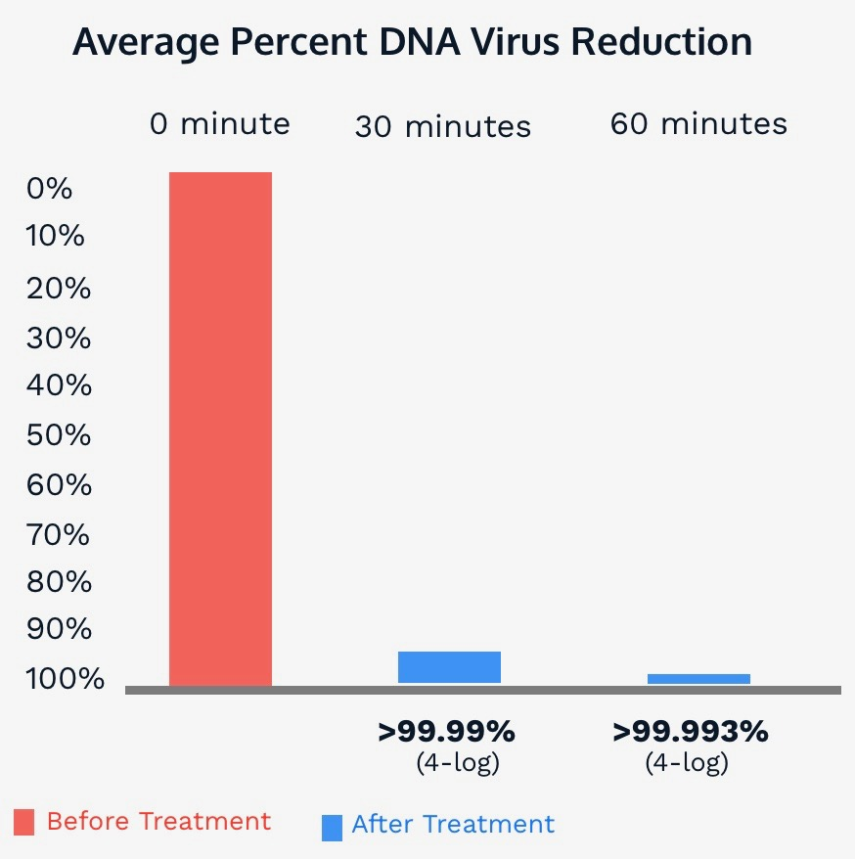

Slide 9
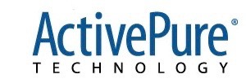
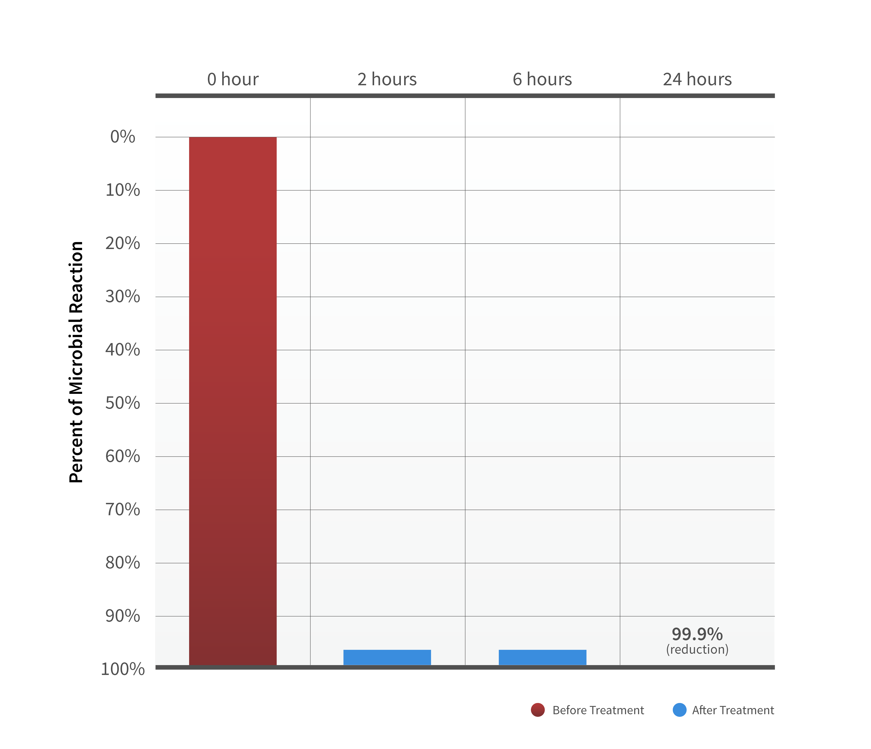
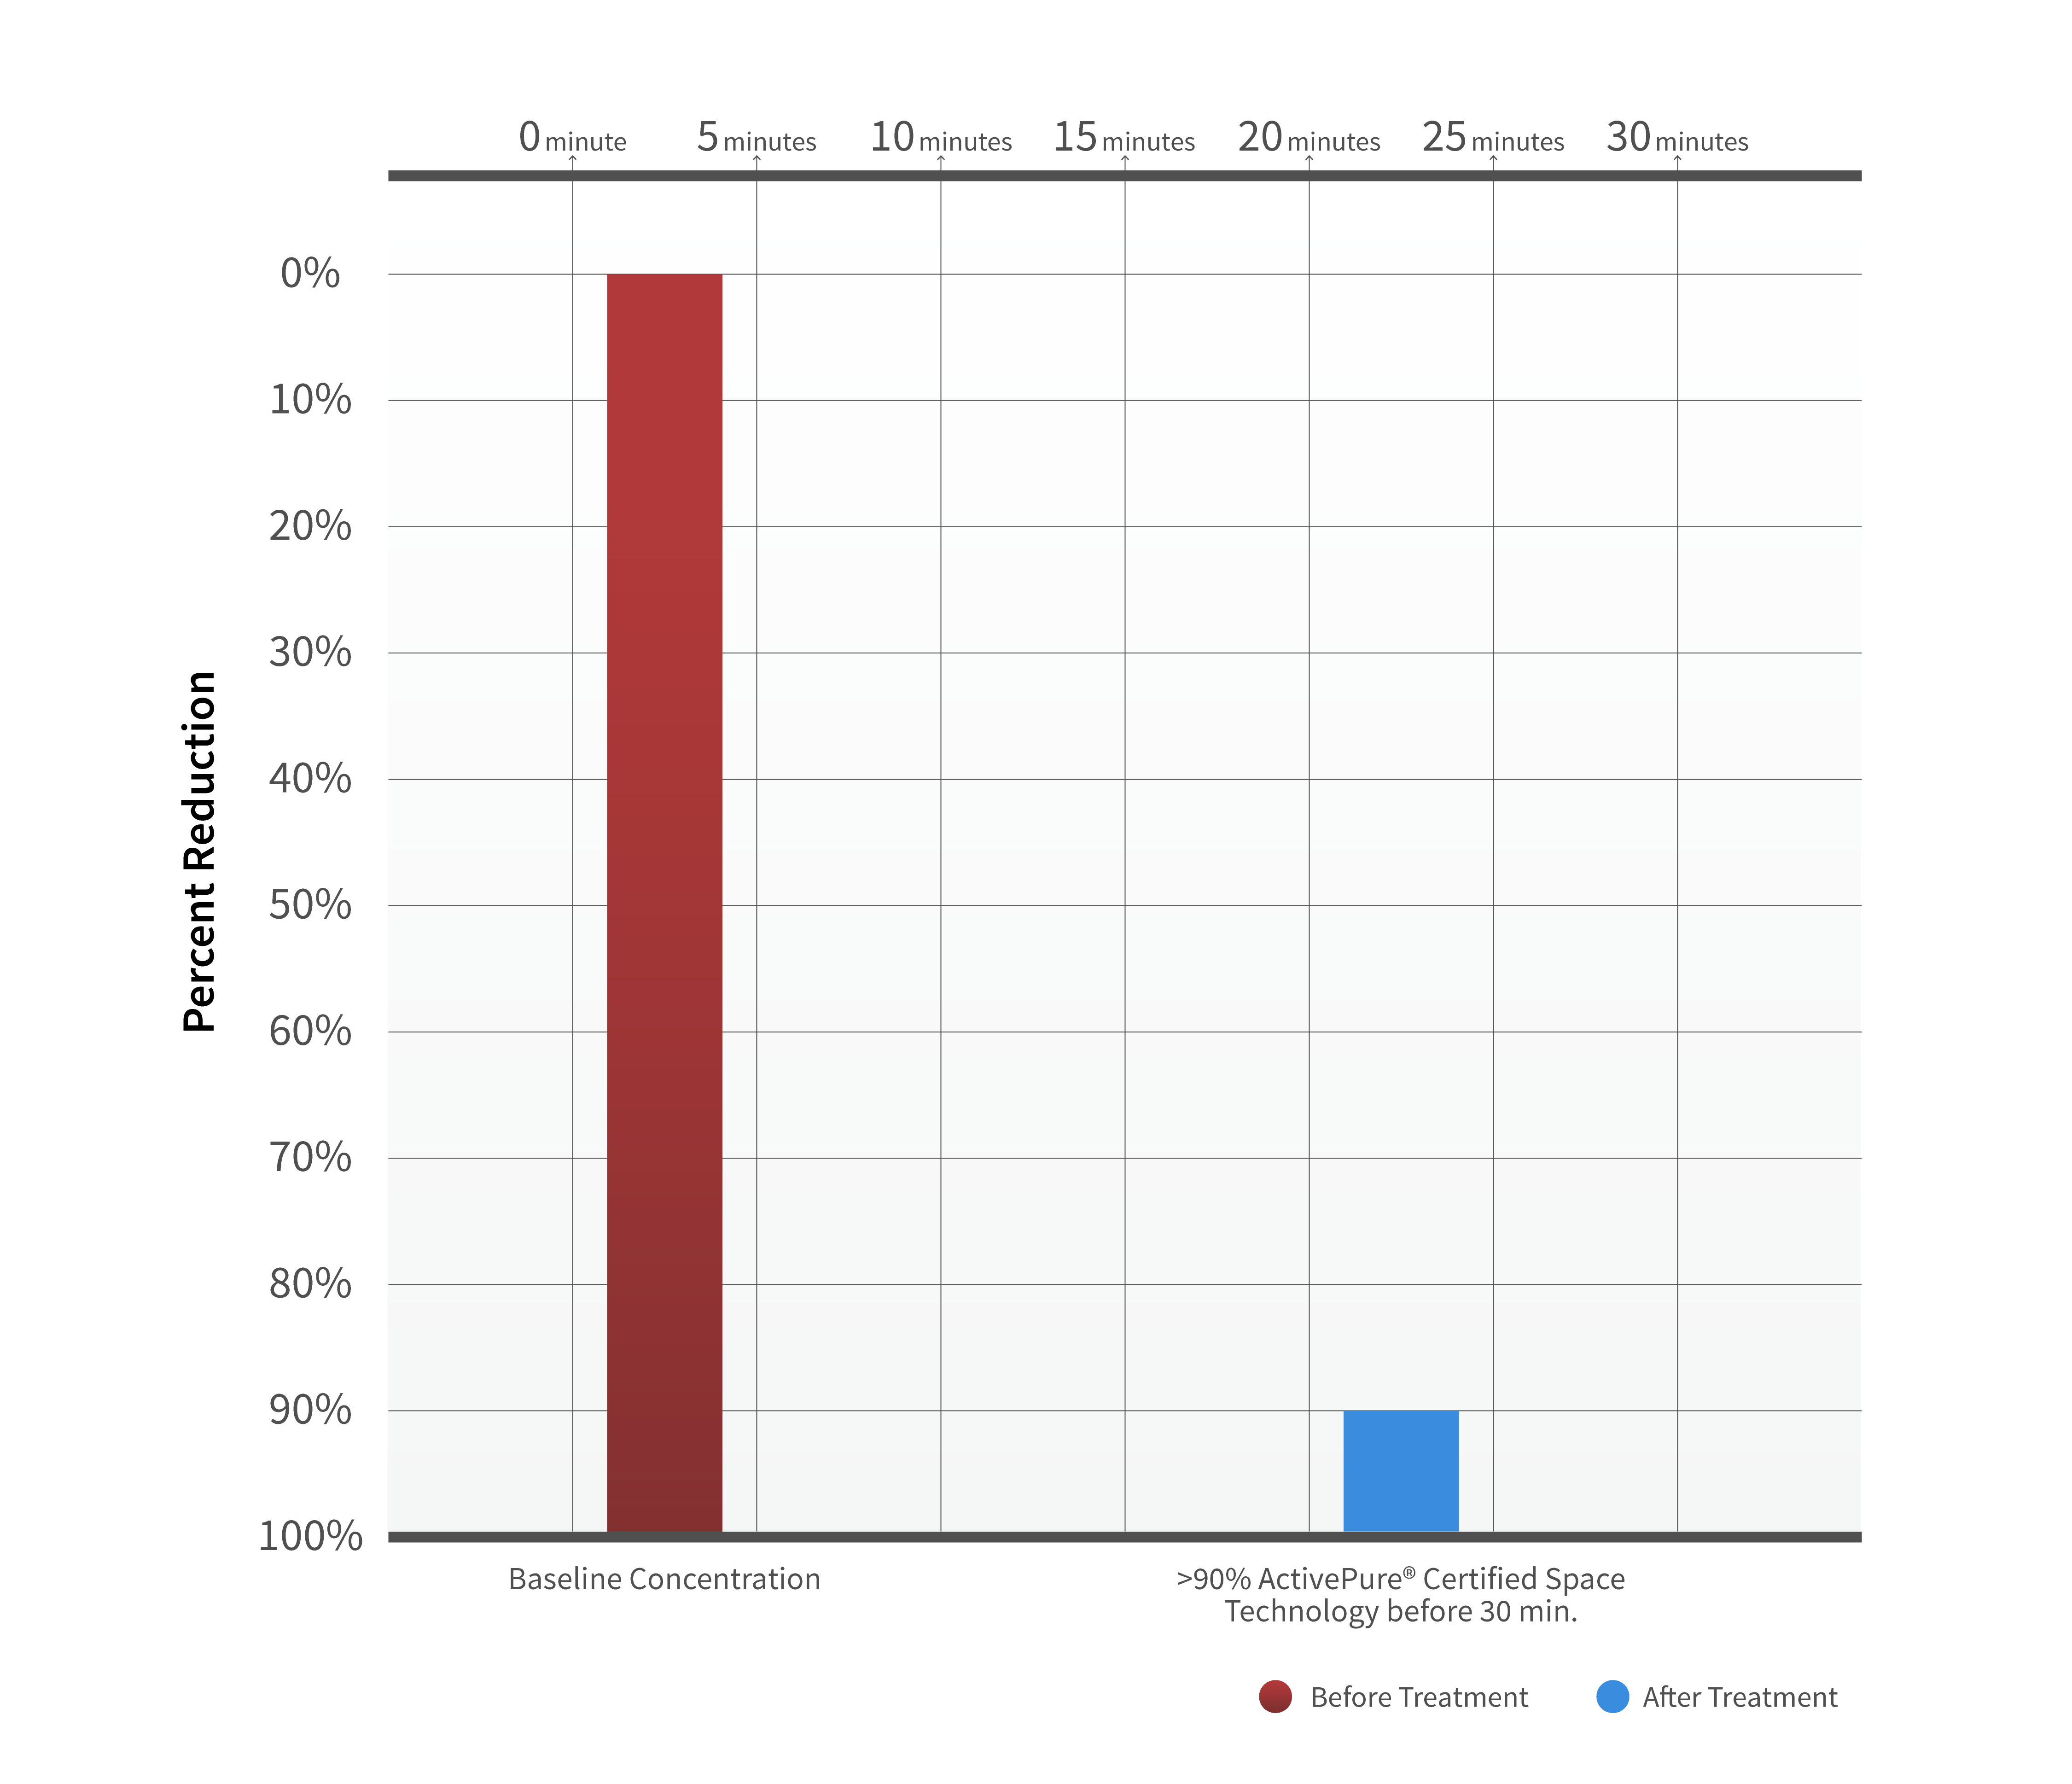
REDUCCIÓN DE CONTAMINANTES AÉREOS Pruebas de tecnología ActivePure realizadas por la Universidad de Cincinnati En solo 30 minutos nuestra tecnología reduce más del 90%
de los contaminantes en el aire.
MRSA (estafilococo resistente a antibióticos) MÁS DEL 99% DE REDUCCIÓN DE MICROBIOS EN 24 HORAS

Slide 10
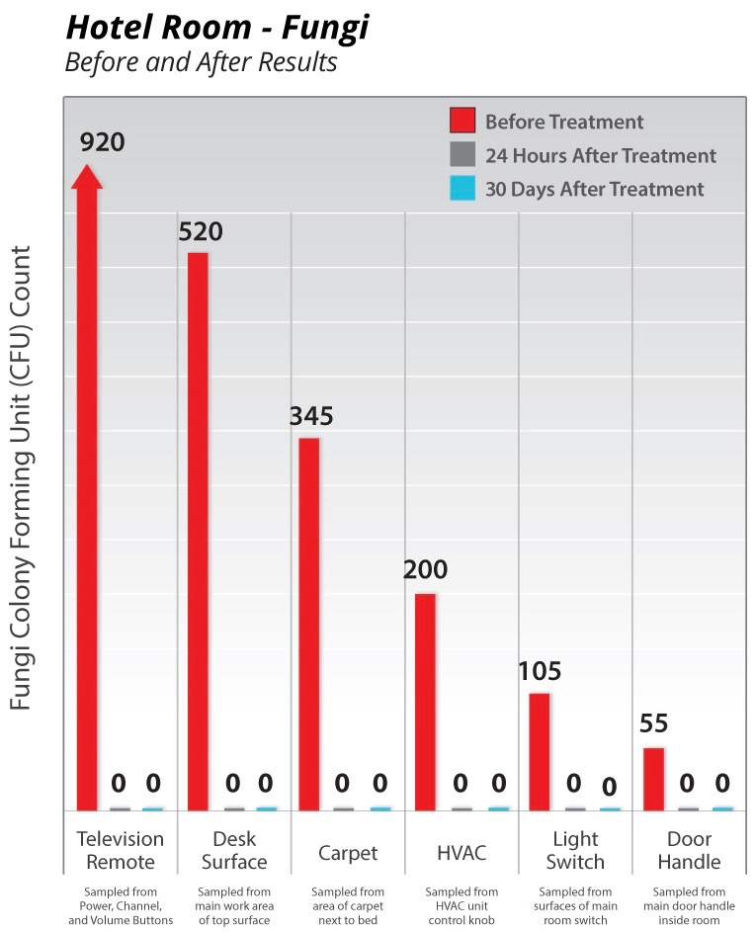

Slide 11
Indiana School Pennsylvania School
>80% Reducción de despidos de casos
relacionados con la influenza cuando
se instala ActivePure
>80% de reducción en días de enfermedad
preescolar cuando se instala ActivePure.
Instalación de tecnología ActivePure
Instalación de tecnología ActivePure

Slide 12
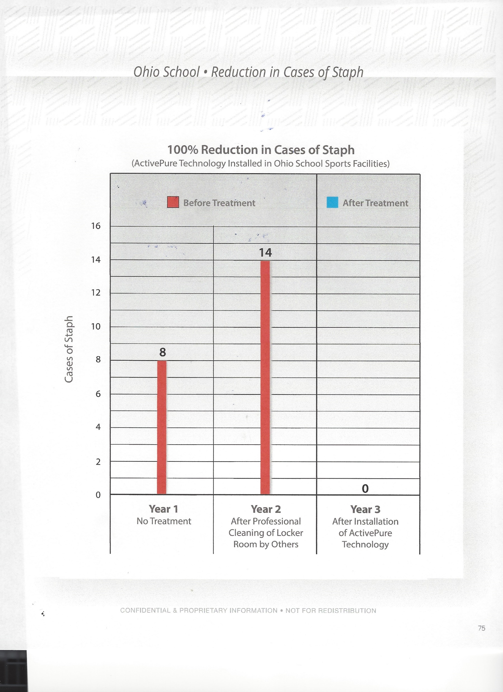
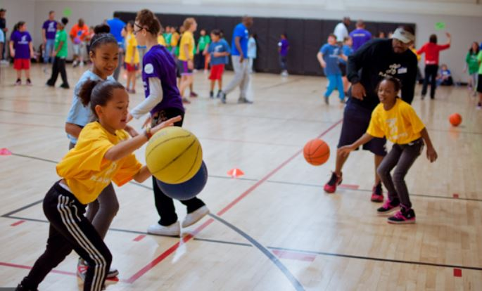
Ohio School
Ohio School – Reducción de casos de estafilococos
100% de Reducción de casos de estafilococos
(Tecnología ActivePure instalada en las instalaciones deportivas de Ohio School)
Casos de estafilococos
Año 1
Sin tratamiento
Año 2
Después de la limpieza profesional realizada por otros
Año 3
Después de la instalación de la tecnología ActivePure

Slide 15
Instalaciones médicas

Slide 16
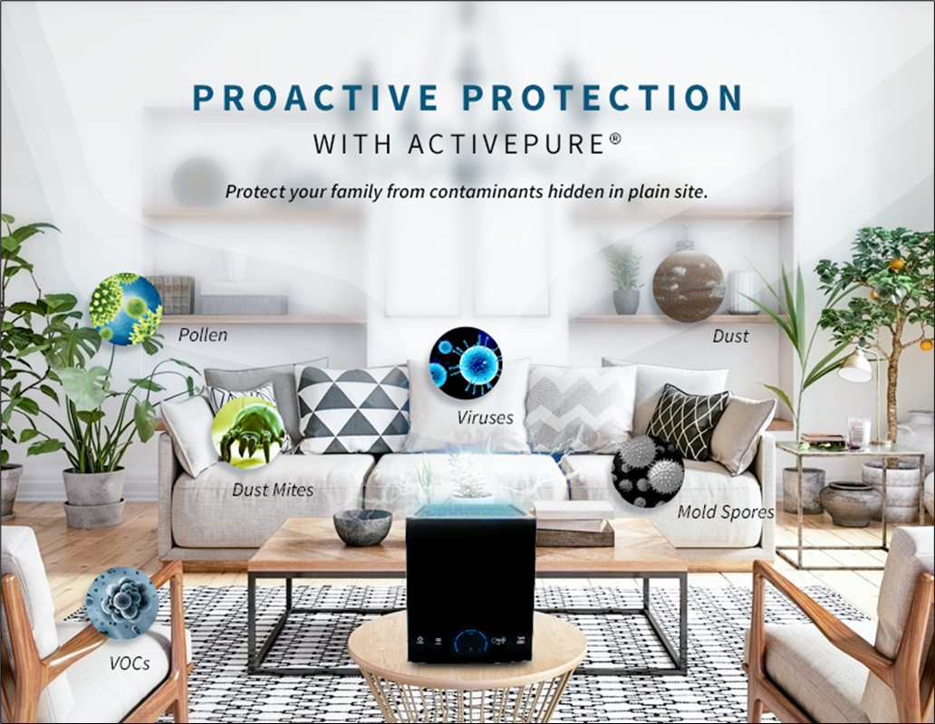
Proteja a su familia, escuela o negocio de contaminantes dañinos escondidos a la vista.

Slide 17
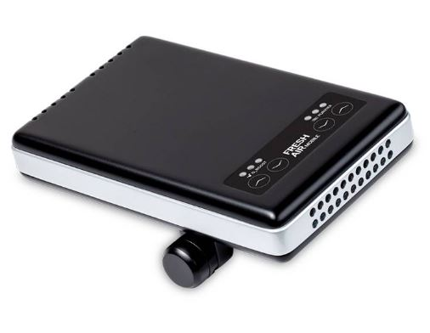
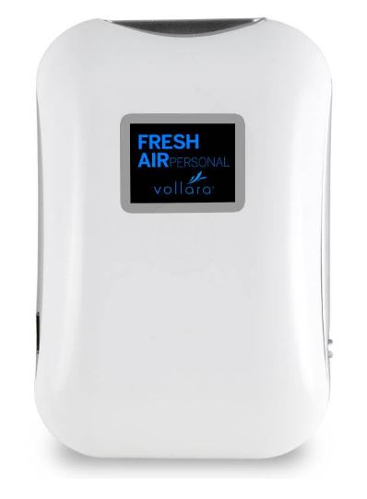
Seguro - Probado - Efectivo Certificado
~ Desinfección continua 24/7
~ Asequible
~ Independiente / portátil
~ Conectar y Purificar
~ Sin productos químicos ni ozono
~ Sin subproductos
~ Funciona de forma rápida y silenciosa
~ Seguro de usar en espacios ocupados
~ Funciona en tiempo real
~ Cubre hasta 3,000 pies cuadrados.
~ Diseñado, diseñado y producido en los
EE. UU.
Para obtener más información, comuníquese con la persona que le envió esta presentación.
FreshAir Mobile
Restaurants
FreshAir Personal
Air & Surface Pro

